Slide 1
模型评估
机器学习定理
经验误差与过拟合
模型评估方法
模型性能度量

Slide 2
机器学习定理
没有免费的午餐
没有天生优越的分类器
丑小鸭定理
没有天生优越的特征
奥卡姆剃刀原理
不要选用比“必要”更复杂的模型

Slide 3
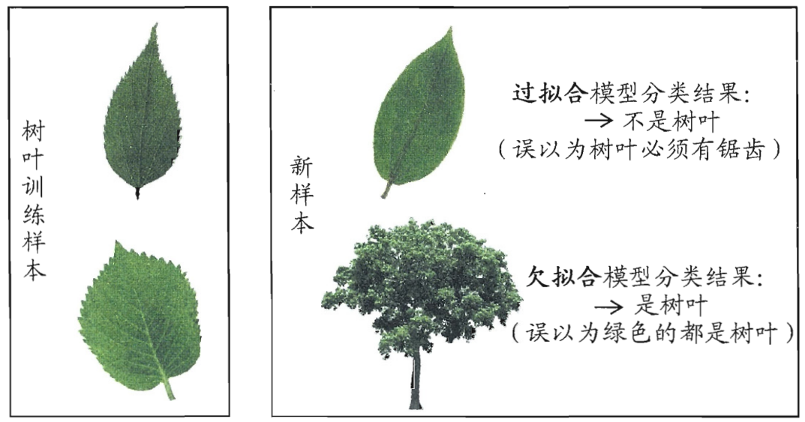
经验误差与过拟合
经验误差：模型在训练集上的误差
泛化误差：模型在测试集上的误差

Slide 4
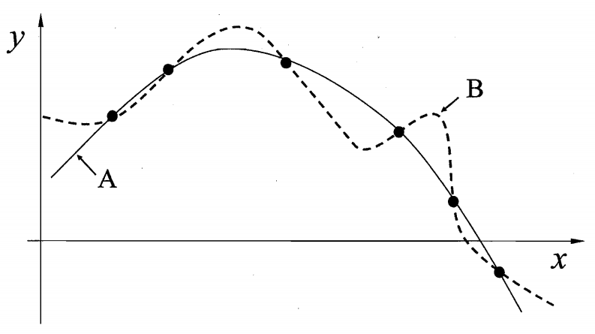
奥卡姆剃刀

Slide 5
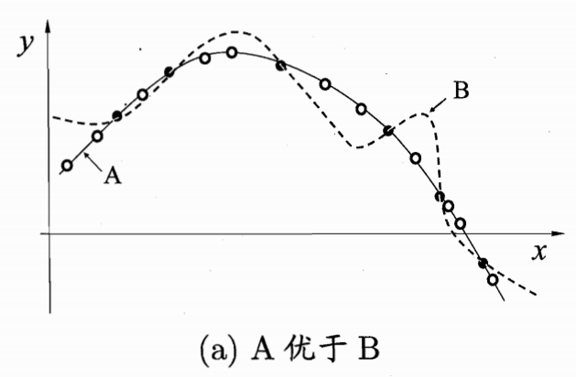
黑点为训练样本，白点为测试样本

Slide 6
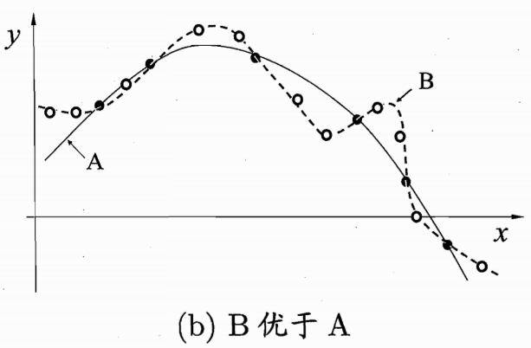
没有免费的午餐

Slide 7
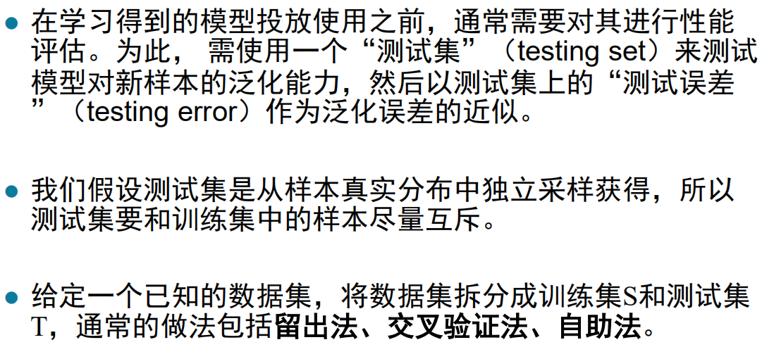
模型评估方法

Slide 8
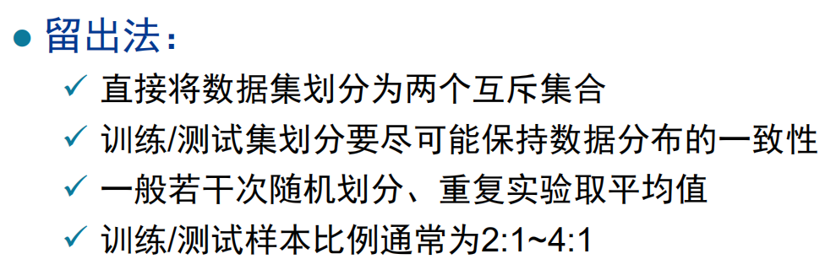

Slide 9
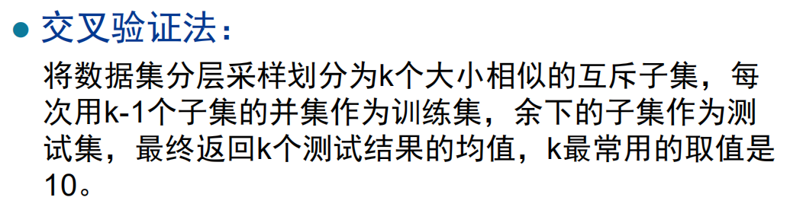
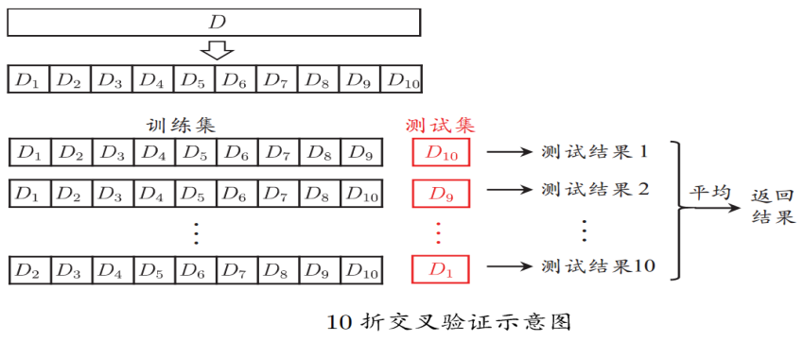

Slide 10
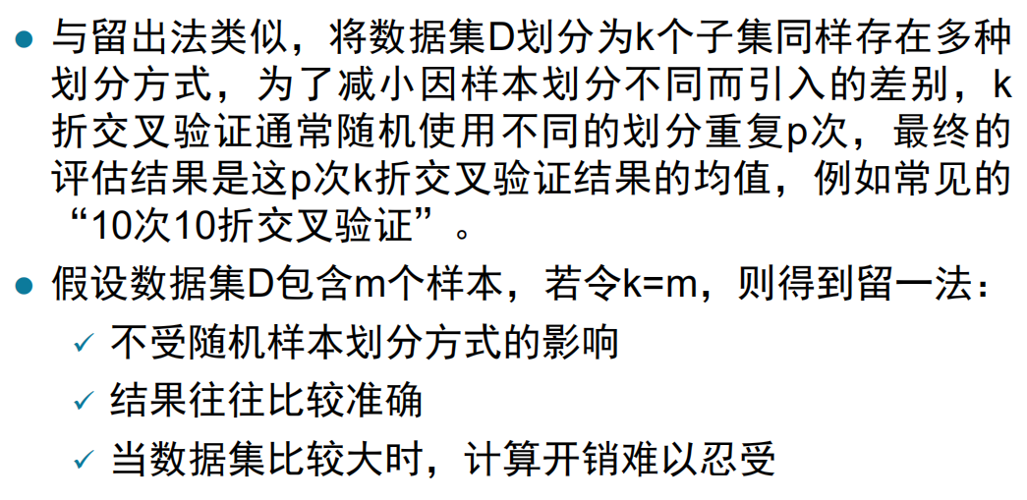

Slide 11
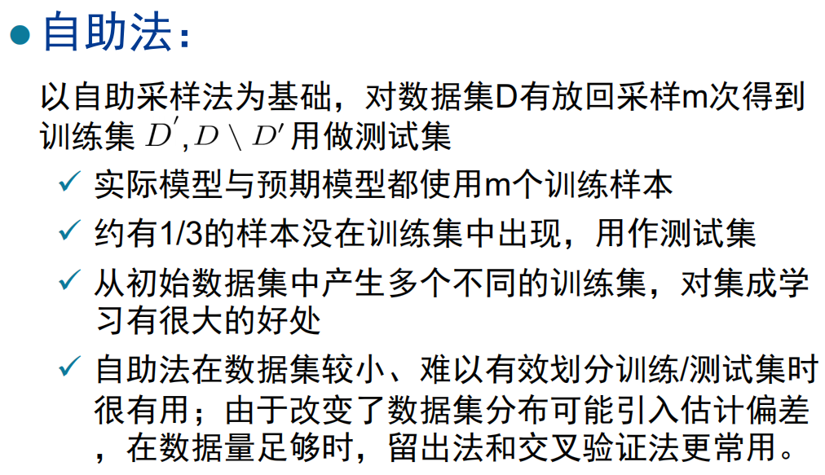

Slide 12
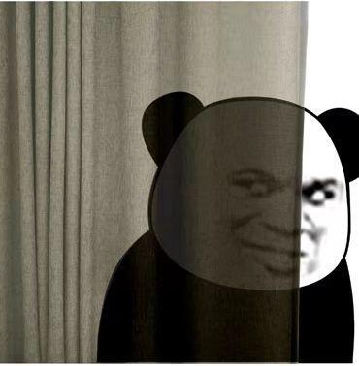

模型评估三大原则
奥卡姆剃刀
在性能得到满足的情况下，模型越简单越好
数据集划分时的样本采样原则
训练集、测试集和验证集的分布应尽量一致
测试集使用原则
训练阶段不要以任何理由偷看测试集
对测试集的反复评估也是一种隐蔽地偷看行为

Slide 13
模型性能度量
准确率与错误率
准确率：
分类结果正确的样本数量占总样本数量的比例
错误率：
分类结果错误的样本数量占总样本数量的比例
特点
准确率 + 错误率 = 1
每个样本在统计时的权重相同
适用于类样本平衡的数据集

Slide 14
查准率与查全率
类样本不平衡
稀有样本类别为正类，其余样本为负类。
示例
10个正类样本，990个负类样本。
若全部分类为负类，则准确率高达99%，但无意义。
应用：网页搜索、癌症筛查等

Slide 15
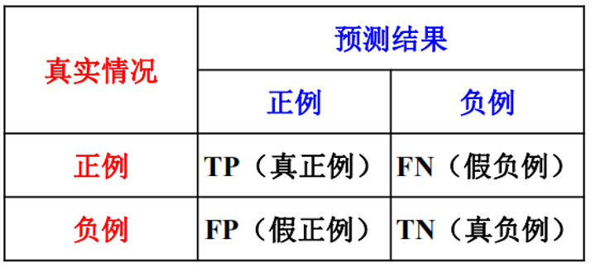
查准率：
分类结果为正类的样本中，实际结果为正类的比例。
P=TP / (TP + FP)
查全率：
实际结果为正类的样本中，分类结果为正类的比例。
R=TP / (TP +FN)

Slide 16
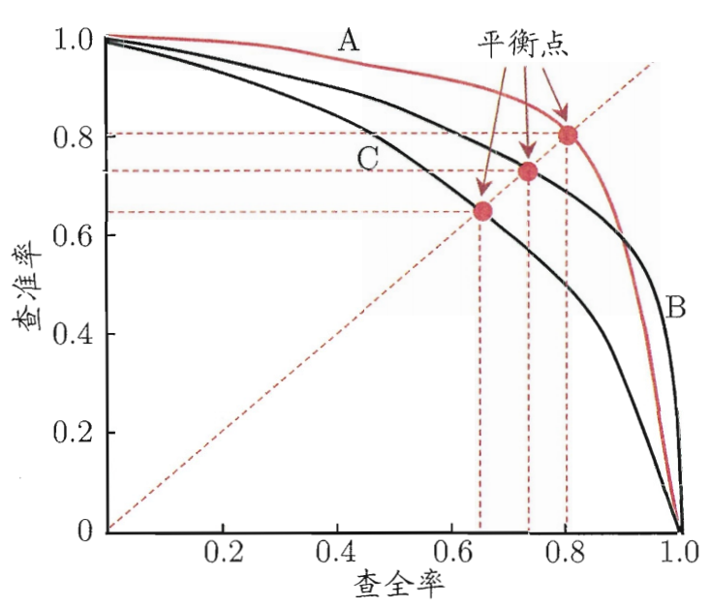
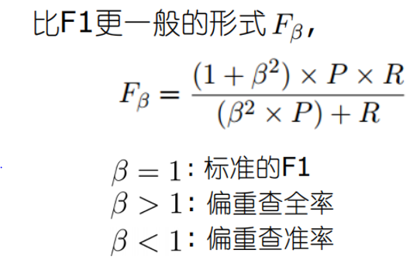
平衡点
P与R往往是矛盾的
P = R
F1度量：
比平衡点更高效
F1=2*P*R / (P + R)

